Slide 1
LESSON 5 民主治理與公民參與

Slide 2
2018公投結果
提案單位 | 題目 | 是否通過
國民黨 | 「反空汙」
 | 「反深澳電廠」
 | 「反核食」
下一代幸福聯盟 | 「婚姻定義」
 | 「適齡性平教育」
 | 「同性伴侶專法」
紀政 | 「東奧正名」
性平團體 | 「婚姻平權」
 | 「性平教育」
擁核人士 | 「以核養綠」

Slide 3
公民投票跟這課要談的「民主治理」與「公民參與」，有什麼關係？

Slide 4
課程大綱
壹
什麼是民主治理？
貳
民主治理如何課責？
參
公民如何透過選舉與罷免參與政治？
肆
我們還有哪些政治參與的管道？

Slide 5
壹
什麼是民主治理？

Slide 6
什麼是民主治理？
要理解以上問題必須先知道什麼是民主治理？
Notes:
課本頁數第10頁

Slide 7
Q:
你覺得政府的型態，是有限政府還是萬能政府比較好?WHY?

Slide 8
一、民主治理的緣起
有限政府
貧富差距、勞工權益受到侵害
萬能政府
政府效能低落、收支不平衡，財政困難、人民支持度下降
效能政府

Slide 9
有限政府
17 ～ 19世紀
「管理愈少的政府，就是愈好的政府」
採分權制衡防止統治者專制，以保障人民自由
萬能政府
19 ～ 20世紀
「最好的政府，是最大管理的服務政府」
擴張政府職能，以建 立公平正義的社會 人數多 花錢多 部會多 台灣公務員的世界第一1011114(3:41)

Slide 10
小政府與大政府
類型 | 小政府 (有限政府) | 大政府 (萬能政府)
意涵 | 統治最少的政府就是最好的政府 | 最好的政府應該是無所不管的服務政府
主張 | 政府權力受到約束，不得干涉人民未授權之事項 | 透過政府公權力彌補社會不公現象，積極為人民謀福利

Slide 11
效能政府
20世紀~
精簡政府組織、適度權力 下放、 採取顧客導向
追求高效率、高品質的企業型政 府

Slide 12
時事議題
北市長柯文哲說，負債卻仍在發重陽敬老金的縣市，債務更加擴大，「這些人臺灣話叫夭壽」；他反對齊頭式的發放重陽敬老金，這些縣市是債留子孫的代表。以臺北市而言，每年重陽敬老金的預算要7億，臺北市需要的是可長可久的老人照護系統，並非每人發了1500元後就說掰掰，「政府不可如此懶惰」。
Notes:
維護公益、實現正義

Slide 13
議題剖析
柯文哲 | 臺北市還是有發給低收入戶敬老金，但是對比較沒那麼窮的人，不希望生病受傷「叫天不應叫地不靈」 設計完整的照護系統。有些東西短期不討喜，但是長期是對的
長者抗議 | 「柯文哲還我重陽敬老金！ 「為什麼其他縣市都有，就台北市沒有？」

Slide 14
議題小考箱
請問柯文哲的作法較傾向哪種類型的政府？
答案：效能政府

Slide 15
生活實例
新聞報導：
SM男團NCT成員眾多，在2018年「NCT 2018」全體18名成員的基礎上，伴隨著2019年NCT中國隊WayV（威神V）的出道，NCT大家庭再添3名SMRookies（SR18B）成員Hendery、揚揚、肖俊。如此一來國籍也就更多了，光是護照就足足有9種國籍！
Notes:
保障人權

Slide 16
→引進企業經營理念
新加坡小而有力 國家當企業經營－民視新聞
→提出「民主治理」，用「治理」取代「統治」

Slide 17
二、民主治理的意義與重要性
民主
治理
民主治理
多數的決 強調由下而上
政府部門與非政府部門共同處理公共事務而謀求公共利 益的過程

Slide 18
民主治理的重要性
公私協力 的方式，來提高政策效率
積極建立公民參與的管道與機會
貼近多數民眾的需求與期待
提升政府統治的正當性

Slide 19
公私協力部門
 | 第一部門 | 第二部門 | 第三部門
別稱 | 國家、政府、 公部門 | 企業、市場、私部門 | 公民社會、民間團體、 非營利組織、非政府組織
特性 | 著重公共性，不以利潤 為考量 | 強調競爭，考量利潤 | 出於志願參加，無關利潤
例子 | 政府興建公共設施、提供水 電事業、提供國民義務教育 | 裕隆汽車提供就業機會同時創造企業利潤 | 董氏基金會推動菸害防制法

Slide 20
三、我國民主治理的作法
管制鬆綁
委外化
地方化
法人化
電子化政府

Slide 21
二、政府再造
四化策略：
去任務化
地方化
法人化
委外化
解除政府對於某些業務的管制，或將國營事業民營化
將現行由中央機關辦理的業務，改由地方政府辦理
某些不適合由行政機關推動的公共事務，交由行政法人處理，使其業務的推行專業化
將民間有能力執行的業務，透過業務外包、民間投資經營或是民間興建營運後轉移模式

Slide 22
管制鬆綁 (國營企業民營化)
委外化
「解除政府管制」→改由民間經營
中油、台電(修法未過)逐步民營化
精簡政府行政業務所需耗費的人力、預算
將政府部分業務以契約方式委託民間執行
開放市場競爭
增加經營效率
Notes:
在不影響公共政策品質的前提下，，，以。

Slide 23
興建營運移轉方式： B（Build）O（Operate）T（Transfer）
興建
委由民間的公司或企業持續投資相關設施
營運
由政府保證其在一定期間內獨占經營，以回收投資之報酬
轉移
待期限屆 滿後，則將所有設備設施完全 「轉移」至政府手中。

Slide 24
地方化
法人化
將現行由中央辦理的業務，改由地方政府辦理(國立高中->市立高中)
原本由政府負責的業務，改以行政法人 辦理
例如：高雄市立圖書館
政策執行更符合地域性及地方人民需求
在人事任用及政策執行上更具彈性
Notes:
，使。

Slide 25
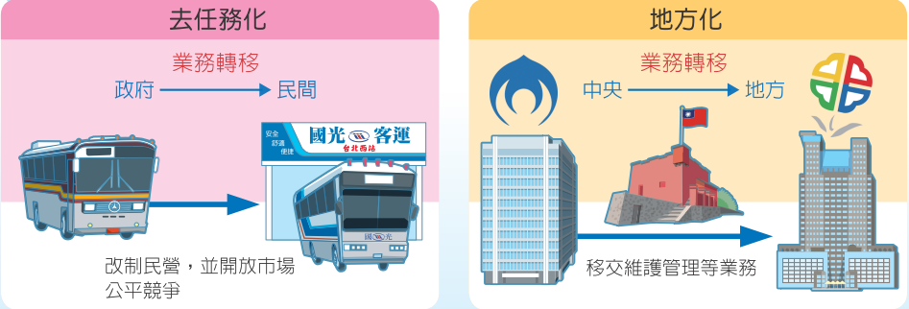
二、政府再造
四化策略

Slide 26
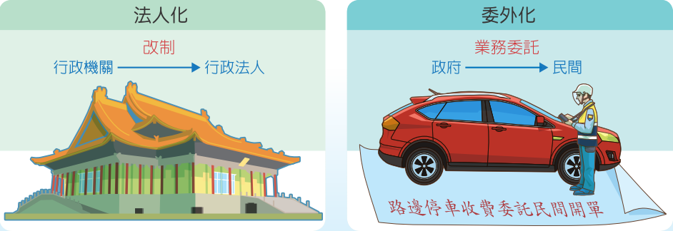
二、政府再造
四化策略

Slide 27
電子化政府
將政府機關的資訊與人民所需要 的服務內容，透過資訊科技，用更為即時性、互動性 的方式傳達給人民
人民可進一步成為公共意見的提供者

Slide 28
生活實例
為推動智慧化政府，行政院長賴清德今天表示，數位身分識別證（New eID）為實現智慧政府各項措施的基礎，請相關部會妥善規劃，於 2020 年啟動全面換發作業。

Slide 29
生活實例
行政院指出，賴清德院長今天在行政院院會聽取國發會「智慧政府規劃」報告後裁示，這項報告是台灣加速與國際同步推動政府數位轉型的重要政策，運用人工智慧等新興科技，優化決策品質，建構下一世代智慧政府公私協力治理模式，進而帶來更創新便捷的服務、體現更透明治理的政府。

Slide 30
日常小考箱
Q：請問，該政策最符合增進政府效能的哪一項策略？
A：答案：電子化政府

Slide 31
貳
民主治理如何課責？

Slide 32
一、課責的意義
指政府在治理的過程中，所有施政作為都 需要透過一套相當嚴謹的監督機制，確保施政品質與 內容符合人民所需。

Slide 33
你覺得要如何監督政府?

Slide 34
民主國家:
人民與國家關係被視為委託人與代理人的互動關係

Slide 35
一、委託人-代理人關係
人民
(委託人)
人民有權得知政府的施政內容以作為評價的依據
政府
(代理人)
政府亦有義務說明施政的內容，並公布施政績效

Slide 36
二、課責的方式
定期選舉
課責的方式
議會監督
行政過程的要求
輿論監督

Slide 37
定期選舉
民主國家的政府，是由人民透過自由、平等、 公開與定期選舉產生
透過選舉
選出行政首長與民意代表 | 檢驗政府施政
若人民不滿施政內容， 就投給其他候選人或政黨，藉此對政府課予責任

Slide 38
議會的監督
在民意的授權下，代議士有權監督政 府之施政內容
立法院 | 地方議會代表
議決政府年度 預算案、政策所需的法律案及質詢行政官員 | 審核地方政府所編列預算內容、質詢地 方政府官員

Slide 39
輿論的監督
新聞議題討論
立即性的民調
資訊傳播
形成輿論、監督政府的施政

Slide 40
龍崎掩埋場開發案→居民不滿→里長陳永和參選台南市市長選舉，得到10幾萬票→展現強大支持度→黃偉哲市長當選→宣布中止開發

Slide 41
行政過程的要求
提供人民與政 府更多對話與互動的機會，參與政治的運作，讓施政不背離民意，並兼顧政策之公平與公益。
透明性 | 代表性 | 回應性

Slide 42
透明性
制定政府資訊公開法，除法律另有規定不得公開外，政府資訊應主動對民眾公開，使人民確切了解政策內容
Notes:
政府公共政策的制定與執行若處於資訊不明的情 況，會讓民眾即使想關心公共議題，也無從關心，更 遑論監督政府。因此，我國制定政府資訊公開法，除 法律另有規定不得公開外 N ，政府資訊應主動對民眾 公開，使人民確切了解政策內容。

Slide 43
代表性
政府在制定政策時，要兼顧參與成員來源之多元性和代表性
為何要強調參與成員的多元性?

Slide 44
為了避免忽視相對於社會處境不立群體之權益

Slide 45
學校的營養午餐?
午餐委員會的代表?

Slide 46
高雄輕軌二階規劃及施工引起市民不同意見，新市長韓國瑜上任之後宣布將暫時停工，網路上對於輕軌的討論更達到高點。高雄市議會交通委員會今（5）日下午舉辦公聽會，在公部門決策的過程中，透過公民參與的機制，蒐集市民意見。
記者蔡佳宏／高雄報導 -2019-01-05

Slide 47
時事議題
中大壢中服儀公聽會會議紀錄
http://www.clhs.tyc.edu.tw/ischool/public/resource_view/open.php?file=a81ee7baa6d5878706915aec917ce3d7.pdf

Slide 48
時事議題
高中職服儀有新原則！教育部發布「高級中等學校訂定學生服裝儀容規定原則」，未來學校除重要活動、體育課、實習（驗）課，學生上下學可以「混搭」穿著運動服、制服，班服、社服、便服，只要經學校認可都可穿著，公私立高中職都要遵循原則辦理。

Slide 49
議題剖析
全國校長協會榮譽理事長 | 服儀自由學生陣線
學生之間難免會比較，若便服成炫富管道 擔心影響學生價值觀 | 學生最終目標，是希望高中職、國中小比照大學，完全無服儀規定
Notes:
薛春光則擔憂，教育部現在的原則卡在尷尬的位置，若未來學校經校內程序訂定了新規範，卻還是有學生違反，「學校能不能管呢？」此外，

Slide 50
議題小考箱
Q：請問「中大壢中服儀公聽會」反應了行政過程中的哪一項要求？
A：解答：代表性。

Slide 51
回應性
當人民對於公共政策存有質疑或提出反對意見 時，政府有責任適時給予回應
被動回應 | 主動回應
當推行的政策內容不符人民期待時，政府應加以解釋或澄清 清楚說明將如何進行修正，或必須依計畫執行的理由 | 指針對當前的公共問題，政府經過政策評估後 主動進行政策的規劃、制定與實行

Slide 52
生活實例
新聞報導：年金改革引爆民怨，重創執政黨選情，九合一全台軍公教聚集地幾乎成為綠營「重災區」。然被改革者怒氣未消，持續醞釀2020「再教訓」民進黨，讓不少綠委繃緊神經，選後勤跑基層，地毯式蒐集民意，盤點出公教補償金、再任者停領月退門檻等爭議，喊出「滾動式檢討」法令，不排除在新會期拋出修法方向，回應民意。

Slide 53
日常小考箱
Q：請問此則新聞反應了行政過程中的哪一項要求？
A：解答：回應性。

Slide 54
参
公民如何透過選舉與罷免參與政治？

Slide 55
公民如何透過選舉與罷免參與政治？
法律依據：公職人員選舉罷免法
人民須了解選舉及罷免的參政方式，才能藉由權力的賦予與回收機制，確保國家施政符合人民期待

Slide 56
誰有資格擁有參政權?

Slide 57
一、我國選罷法的基本精神
（一）選舉人與候選人的資格
選舉人資格：
凡中華民國國民，年滿 20 歲，除受監護宣告尚未撤銷者外。
在各選舉區繼續居住4個月以上，得投票選舉該選舉區之民選公職人員。
投票選舉正副總統，則須在中華民國自由地區繼續居住6個月以上。

Slide 58
監護宣告與褫奪公權
2008 年，《民法》修正第 14條，將「禁治產人，無行為能力」修正為「受監護宣告之人，無行為能力」，以維護受監護宣告者的人格尊嚴與權益。
。

Slide 59
什麼是監護宣告？
對於精神障礙或其他心智缺陷，致不能為意思表示或受意思表示，或不能辨識其意思表示效果者，法院得依聲請人之聲請，為監護之宣告。此時該受監護宣告之人成為無行為能力人，法院除了同時選出一位監護人來擔任他（她）的法定代理人外，也會再選一位適當的人跟監護人一起開具受監護宣告人的財產明細清冊

Slide 60
《選罷法》與《公民投票法》亦隨之修改，將監護宣告做為選舉權的要件之一。
依刑法第36條之規定，褫奪公權是指個人失去擔任公職候選人及公務員的資格，但仍有投票權。

Slide 61
一、我國選罷法的基本精神
（一）選舉人與候選人的資格
候選人資格：已屆法定年齡的國民，除受監護宣告或因重大犯罪經判決確定者外，原則上得登記參選。
公職人員選舉罷免法第26條明定，曾犯內亂外患罪、貪污罪以及觸犯刑法第142條、第144條，經判刑確定者，不得登記為候選人

Slide 62
刑法142:以強暴脅迫或其他非法之方法，妨害他人自由行使法定之政治上選舉或其 他投票權者，處五年以下有期徒刑。
刑法144:對於有投票權之人，行求、期約或交付賄賂或其他不正利益，而約其不行 使投票權或為一定之行使者，處五年以下有期徒刑，得併科七千元以下罰金。

Slide 63
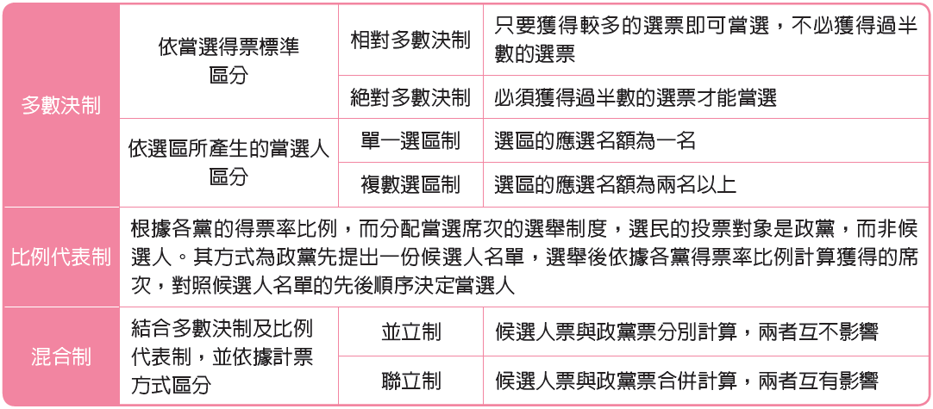
二、選舉制度的類型
選舉制度的類型

Slide 64
一、我國選罷法的基本精神
（一）選舉人與候選人的資格
我國公職人員候選人年齡資格：
 |  | 年齡資格
總統與地方首長 | 正副總統 | 40歲以上者
 | 縣（市）長與直轄市長 | 30歲以上者
 | 鄉（鎮、市）長 | 26歲以上者
 | 村里長 | 23歲以上者
各級民意代表 |  | 23歲以上者

Slide 65
一、透過地方層級選舉參與政治
二、透過中央層級選舉參與政治
三、透過行使罷免權參與政治

Slide 66
一、透過地方層級選舉參與政治

Slide 67
地方及中央層級選舉
地方層級選舉 | 中央層級選舉
地方行政首長選舉 | 總統、副總統
直轄市市長、縣（市）長、鄉鎮（市）長，以及直轄市原住民區區長 | 任期為四年，連選得連任一次
地方民意代表選舉 | 立法委員
地方民意代表包括直轄市議員、縣（市）議員、 鄉（鎮、市）民代表，以及直轄市山地原住民區區民代表 | 113 席(區域、不分區、原住民)

Slide 68
二、選舉制度的類型
相對多數決制：
意義：指不論得票數多寡，得票數多的候選人即可當選。根據每個選區的應選名額，可分為單一選區與複數選區兩種。
單一選區：又稱為「小選區」，是指選區的應選名額為一名。
複數選區：又稱為「複數名額選區」，可分為「中選區」（應選名額2∼5名）和「大選區」（應選名額 6 名以上）兩種

Slide 69
地方層級：行政首長選舉
單一(小)選區 | 相對多數
每一個選舉區只選出一位代 表，由得票最多的人當選 | 候選人只要獲得較多的選票就可以當選
有利於大黨，因小黨無法集合分散各地的選票 | 代表性不足的問題

Slide 70
地方層級：地方民意代表選舉(議會)
複數選區相對多數制
候選人只要能在選區中爭取到 一定票數，便有當選的機會 | 有利小黨或無黨派的候選人 增加候選人參選意願
鼓勵人民選擇更符合自己想法的民意代表

Slide 71
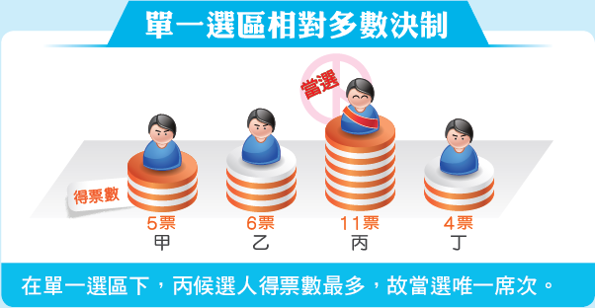
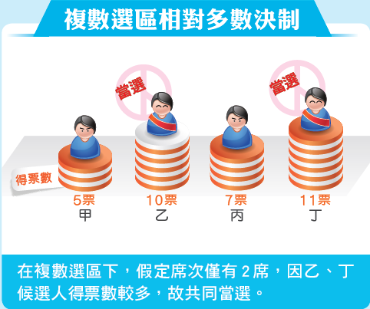
二、選舉制度的類型
單一選區與複數選區相對多數決制示意圖對照：

Slide 72
臺南市第五選舉區（善化區、安定區、新市區、山上區、新化區）
應選出名額：5席 ，含婦女保障名額：1席
選舉人數：135,148

Slide 73
號次 | 候選人 | 性別 | 政黨 | 得票數 | 得票率 | 當選標記
1 | 黃俊勝 | 男 | 中國國民黨 | 8,862 | 10.32%
2 | 張家睿 | 女 | 無黨籍 | 2,817 | 3.28%
3 | 王姬方 | 女 | 基進黨 | 3,902 | 4.55%
4 | 高忠義 | 男 | 無黨籍 | 1,028 | 1.20%
5 | 李文俊 | 男 | 中國國民黨 | 17,171 | 20.00% | 當選
6 | 林志聰 | 男 | 民主進步黨 | 9,481 | 11.05% | 當選
7 | 陳碧玉 | 女 | 民主進步黨 | 11,051 | 12.87% | 當選
8 | 林志展 | 男 | 民主進步黨 | 12,201 | 14.21% | 當選
9 | 王清崎 | 男 | 無黨籍 | 6,876 | 8.01%
10 | 李偉智 | 男 | 民主進步黨 | 12,447 | 14.50% | 當選

Slide 74
二、透過中央層級選舉參與政治

Slide 75
(一)中央層級：總統、副總統選舉
設計重點
1.以全國為單一選區 | 2.強調民意基礎的選舉設計:確保參選之候選 人具一定之民意基礎
有選舉權人： 1.以中華民國自由地區為一個選區 2.具我國國籍且年滿20歲 3.未受監護宣告 4.須現在中華民國自由地區繼續居住滿六個月以上 | 候選人產生的方式：
 | 政黨推薦 | 人民連署

Slide 76
(二)立委選舉
單一選區兩票制

Slide 77
二、選舉制度的類型
選舉制度的類型

Slide 78
二、選舉制度的類型
（三）混合制
兼具多數決制與比例代表制的選舉制度。
各種混合制中，最常見的是混合單一選區相對多數決制與政黨名單比例代表制的選舉制度，稱為「單一選區兩票制」，簡單的說就是「一票選人，一票選黨」。

Slide 79
二、選舉制度的類型
（三）混合制
單一選區兩票制：
選民可投兩票，投給候選人的票（以下簡稱候選人票）以多數決制中的單一選區相對多數制選出；投給政黨的票（以下簡稱政黨票）則以政黨名單比例代表制選出。
根據計票方式的不同，可分為並立制與聯立制。
立委選舉單一選區兩票制宣導短片

Slide 80
『猴～立委投兩票！』-123募投人 第2集

Slide 81
區域立委=候選人票
不分區立委=政黨票

Slide 82
立法委員選舉
區域立委
將臺澎金馬自由地區劃分為 73 個選區 採相對多數制 考量到各縣市之代表性，規定各縣市至少有一席立法委員 缺點：得票數與席次不成比例、票票不等值的問題

Slide 83
不分區立委
34 席為全國不分區及僑居國外國民立法委員 政黨比例代表制

Slide 84
二、選舉制度的類型
（二）比例代表制
意義：根據各黨的得票率比例，而分配席次的選舉制度。
選民的投票對象是政黨，而非選擇特定候選人，為多數歐洲及拉丁美洲國家所採用。

Slide 85
特色：
(1)提名來源多元性：提名各領域的專業人才，課觀察黨的方向及對重大議題的看法。
(2)保障政黨參與性：選民依政黨喜好投票，增加小黨的政治參與空間

Slide 86
二、選舉制度的類型
（二）比例代表制
特徵：
強調比例性價值，目的在使各政黨在選舉中所獲得之席次，能充分反映出選民的支持度。
有利於小黨生存，容易形成多黨體系。
為避免小黨林立，政局不穩，採取此制的國家多會設定政黨可分配席次的得票率門檻，例如：得票率超過 5 ％以上的政黨才有資格分配席次。

Slide 87
生活實例

Slide 88
二、選舉制度的類型
比例代表制示意圖：

Slide 89
比例代表制
又稱「政黨比例代表制」或「名單比例代表制」
人 民投票的對象是政黨而非個別的候選人；各個政黨按其得票的比例，分配國會中的席次
選舉結果和政黨實力相對應
優：小黨依其所獲得之選票，分配一定席次，使國會較能準確反映選民大眾的各種利益 | 缺：造成小黨林立而導致議事效能低落
分配席次門檻─小黨生存空間、多元價值呈現？

Slide 90
我國立委席次門檻及限制
為了避免小黨林立，得票率超過5%之政黨才可分配席次
保障婦女參政之權利，規定各政黨不分區立委之當選名額，婦女不得低於二分之一。

Slide 91
3.原住民立委

Slide 92
原住民立委
6 席(保障少數族群的參政權) 山地及平地原住民立委各 3 席 採複數選區相對多數決制 參選人須具有原住民身分 分別由山地原住民和平地原住民投票選出

Slide 93
二、選舉制度的類型
並立制：
候選人票與政黨票分別計算，兩者互不影響，在比例代表制名額偏低的情況下，大黨可能藉此獲得更多的席次，不利於小黨生存。
例如：日本眾議員與我國當前的立法委員選舉。

Slide 94
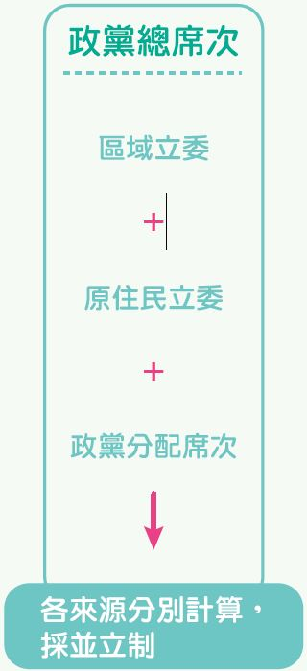
我國國會席次分配圖

Slide 95
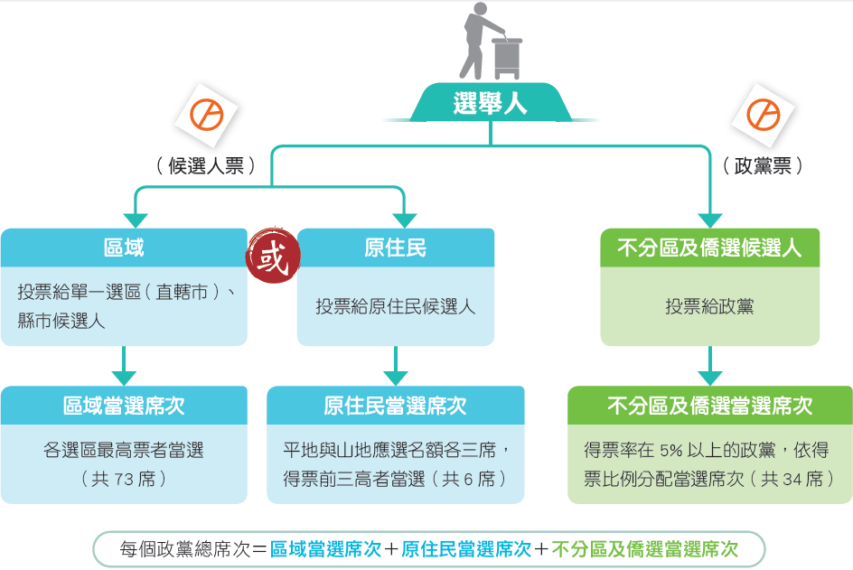
二、選舉制度的類型
我國第七屆起立法委員選舉制度：

Slide 96
台南市議員有10人，但有100人出來競選，請問如何從100人中挑選出10人?
設計出3種不同制度挑選出這10人?

Slide 97
日常小考箱
Q：請判斷此張選票使用何種選舉制度？
A：答案：比例代表制。

Slide 98
我國各項選舉制度的特色
我國的中央層級選舉 | 我國的地方層級選舉
總統、副總統 | 地方行政首長
任期為四年，連選得連任一次 | 直轄市市長、縣（市）長、鄉鎮（市）長，以及直轄市原住民區區長
立法委員 | 地方民意代表選舉
113 席(區域、不分區、原住民) | 地方民意代表包括直轄市議員、縣（市）議員、 鄉（鎮、市）民代表，以及直轄市山地原住民區區民代表

Slide 99
時事議題
「邊投票邊開票」掀棄保效應？民眾看法兩極化 東森新聞影音2018年11月25日 台北市選情破天荒膠著，最後台北市長柯文哲拿下58萬820票，以3254票險勝國民黨籍候選人丁守中，但有不少民眾質疑怎麼可以一邊投票一邊開票，台北市選委會堅持這是符合規定，但這個過程中是不是有可能讓正在排隊，還沒投票的選民抉擇跟著動搖，發生所謂的棄保效應呢？
Notes:
新聞來源：https://tw.news.yahoo.com/video/%E9%82%8A%E6%8A%95%E7%A5%A8%E9%82%8A%E9%96%8B%E7%A5%A8-%E6%8E%80%E6%A3%84%E4%BF%9D%E6%95%88%E6%87%89-%E6%B0%91%E7%9C%BE%E7%9C%8B%E6%B3%95%E5%85%A9%E6%A5%B5%E5%8C%96-062459114.html

Slide 100
一、我國選罷法的基本精神
（五）選舉訴訟與程序
《選罷法》中訂有選舉訴訟程序，於普通法院中設選舉法庭審理。
選舉訴訟可分為兩類：
選舉無效之訴：指因選務機關違法（如作票），以選務機關為被告而提出的訴訟。
丁守中選舉無效敗訴
當選無效之訴：指因當選人違法（如賄選），以當選人為被告而提出的訴訟。

Slide 101
議題剖析
選委會為被告
法院判定選舉無效
再辦一次選舉
選舉無效
當選無效
當選人為被告
法院判定當選無效
剝奪當選者資格，由落選頭遞補

Slide 102
議題小考箱
Q：以我國選舉制度分析，棄保效應比較可能發生在哪一種選舉制度？
A：答案：單一選區相對多數決。

Slide 103
三、透過行使罷免權參與政治

Slide 104
引言：民主的實現方式
法國思想家盧梭曾提醒世人：「人民往往只有在選舉當下是政府的主人，一旦投完票，就都變成政府的奴隸。」
難道人民非要等到下次選舉才有機會矯正政府施政的嚴重缺失？
議會（代議／間接）民主確實有其不足之處，直接民主可做為一矯正缺失的方式。

Slide 105
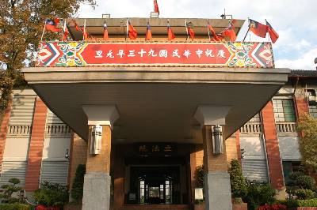
直接民主與間接民主
差別在於民意表達的方式：
議會民主是公民透過選舉選出代議士，由代議士代為決定。
直接民主是由公民直接決定政治事務。

Slide 106
一、直接民主的意義及其重要性
（一）直接民主的理念
民主國家人民所擁有的四項參政權中，選舉、罷免權是對「人」的權利；而創制、複決權則是對「事」的權利。
人民透過選舉選出行政首長和民意代表等，當這些人民公僕不符合人民期待時，能透過定期選舉或罷免制度，要求這些民選人員負起政治責任。

Slide 107
罷免黃國昌連署過門檻!估12月投票 2017102101
現行的罷免制度為分二階段徵求選民連署，通過之後再進行選民投票決定罷免結果。
第一階段：提議 (1%選民簽署)
第二階段：連署 (10%選民簽署)
第三階段：投票
(A.同意罷免票數多於不同意罷免且B.超過選區25%得票率)

Slide 108
肆
我們還有哪些政治參與的管道？

Slide 109
政治參與的管道
發起公民投票
參與政黨活動
參加利益團體

Slide 110
一、參加利益團體
又叫「壓力團體」（pressure group） | 試圖影響政治 決策以保障或促進其利益或目標
進行遊說
影響輿論
參與助選

Slide 111
(一)進行遊說

Slide 112
參加利益團體
進行遊說
遊說的對象 | 立法委員、行政官員
規範 | 遊說法
規範內容 | 利益團體須事先提出申請登記，才能針對欲遊說的政策、議案或法令內容向被遊說者說 明 被遊說者須在接受遊說後向所屬機關登記相關之遊說內容

Slide 113
(二)影響輿論

Slide 114
參加利益團體
影響輿論
透過報紙、廣告、傳單、
推銷或傳播該團體意見和要求
使輿論接納、同情或不反對該團體之意見與要求
廣播、 公共集會甚至示威遊行

Slide 115
(三)參與助選

Slide 116
參加利益團體
參與助選
捐助競選經費、動員團體成員投票 支持特定的候選人
利益
團體
政黨
協助該利益團體通過有利於他們的法案

Slide 117
二、參與政黨活動
政黨是為了取得政治職位而組成
(一)學習政治的相關知能 | (二)匯聚民意作為政策參考
政黨可透過宣傳、演講等方式向人 民表達政治主張 使民眾對政治產生興趣 並培育優秀的人才作為該政黨之候選人 | 人民可以透過政黨所設立之服務處、電話專線、 臉書粉絲專頁、Line 官方帳號等方式反映民意 政黨也會適時依民意作為黨綱或政治 訴求

Slide 118
三、發起公民投票
透過公 民投票的方式來表達對公共議題的看法
公民投 票之結果對於政府及民意機關皆產生拘束力
預算、租稅、薪俸及人 事等事項不得作為公民投票之提案內容

Slide 119
公民投票的類型
全國性公投事項 | 地方性公投事項
法律的複決 立法原則的創 重大政策的創制或複決 | 包括地方自治條例之複決 地方 自治條例立法原則之創制 地方自治事項重大政策之創制或複決

Slide 120
2018公投結果
提案單位 | 題目 | 是否通過
國民黨 | 「反空汙」
 | 「反深澳電廠」
 | 「反核食」
下一代幸福聯盟 | 「婚姻定義」
 | 「適齡性平教育」
 | 「同性伴侶專法」
紀政 | 「東奧正名」
性平團體 | 「婚姻平權」
 | 「性平教育」
擁核人士 | 「以核養綠」

Slide 121
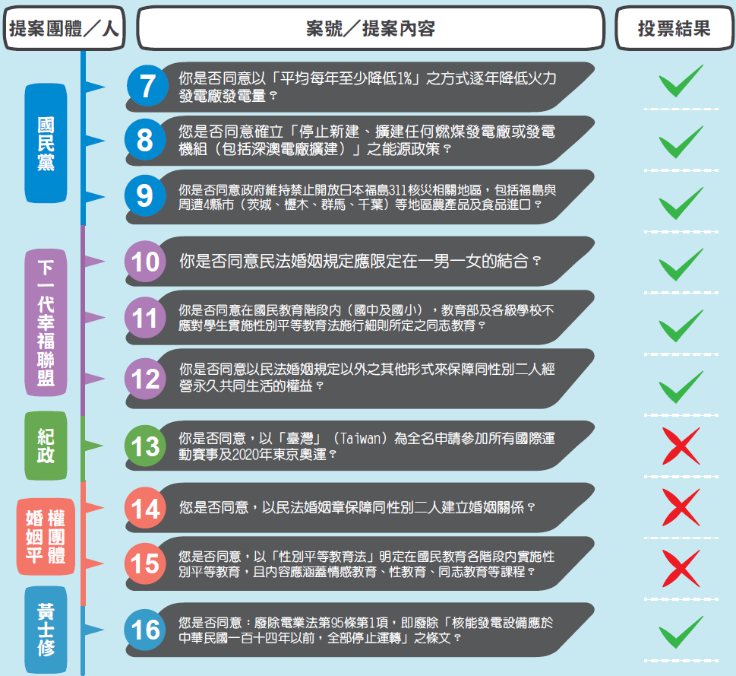
補充資料：2018年公投結果

Slide 122
二、我國公民投票制度及其比較
 | 全國性公民投票 | 地方性公民投票
公民提案門檻 | 提案時最近一次總統選舉選舉人總數的 1‰以上提案、 1.5％以上連署 | 提案與連署門檻由直轄市、縣(市)以自治條例定之
通過門檻 | 公民投票案投票結果，有效同意票數多於不同意票，且有效同意票達投票權人總額1/4以上者，即為通過

Slide 123
生活實例
根據責任政治中心（CRP）數據，微軟去年遊說支出達到718萬美元（約2.2億元台幣），高通以600萬美元居次，其次是甲骨文（ORACLE，547萬美元）和蘋果（509萬美元）。三星電子去年遊說支出為312萬美元，名列第9。 三星去年遊說支出在外國企業名列第2，第1名是德國工程集團西門子（SIEMENS）。 （林文彬／2019/01/21 綜合外電報導）

Slide 124
日常小考箱
Q：微軟、甲骨文、三星等進行遊說，屬於哪一種參與政策的管道？
A：答案：參加利益團體

Slide 125
時事議題
2017年5月24日，大法官做成釋字第748號解釋，宣告現行民法「婚姻章」規定，不讓相同性別的二人結婚是違憲的，並給予兩年的緩衝時間，去修訂民法或制定專法。 立法院迄今仍未完成相關法律的修正或制定。
Notes:
資料來源：倪立晏／公投之後，同志能在2019年結婚嗎？
法律白話文 PLM24 Dec, 2018

Slide 126
時事議題
下一代幸福聯盟提出三項公投案，其中包含「民法婚姻規定應限定在一男一女的結合」，以及「以民法婚姻規定以外的其他形式來保障同性別二人經營永久共同生活的權益」等主文。 2018年11月24日的開票結果，前述公投均獲通過。
Notes:
資料來源：倪立晏／公投之後，同志能在2019年結婚嗎？
法律白話文 PLM24 Dec, 2018

Slide 127
議題剖析
大法官釋字第748號解釋 | 公投法所通過的公投案
釋憲由司法院大法官執掌，具《憲法》位階效力 釋字第748號的意義：宣告同性二人結婚受憲法位階的保 | 幸福盟的公投案，只有法律層次的效力
聯合國非政府組織執委會主席納茲今天表示，人權永遠不該付諸表決，台灣少數基督教會施壓政府進行反婚姻平權公投，與過去德國納粹剝奪猶太人人權非常類似，「通往死亡集中營的道路始於民粹民主的陷阱」。

Slide 128
議題小考箱
Q：幸福盟的所提出公投案，屬於哪一種公民投票類型？
A：答案：全國性公投

Slide 129
課後練習
具主權完整政治宣示意義的淡水紅毛城古蹟，由內政部移交給台北縣政府(今新北市)管理，北縣府為發展觀光、活絡地方及保存維護淡水古蹟群，設立「淡水古蹟園區」，針對淡水十八處古蹟系統化管理，並將淡水紅毛城規劃為行政服務及古蹟紀念品販售中心，統籌管理淡水地區古蹟群。
請問該政策屬於政府四化策略中的哪一種？

Slide 130
答案：地方化。
解析：從題幹中“由內政部移交給台北縣政府(今新北市)管理”可以得知，是將現行由中央辦理的業務，改由地方政府辦理，使政策執行更符合地域性及地方人民需求。

Slide 131
歷屆試題
選舉政治之「選區劃分」，關係著政黨與候選人的競爭方式：單一選區通常引起政黨間競爭；而複數選區則產生政黨內競爭。形成此種競爭差異的主要因素為下列何者？
(A)選舉區的面積不同 (B)各選區候選人人數
(C)選區應選名額人數 (D)相對與絕對多數決
Notes:
107學測

Slide 132
答案：C
單一選區是指選區內只會有一名候選人當選；複數選區則是選區內會有兩位以上的候選人當選。 故可得知此兩種選區最大的差異是應選名額人數不同。

Slide 133
延伸資訊
大選來了！這10本書，陪伴你了解台灣故事
網站：端傳媒
https://theinitium.com/article/20151218-opinion-booklist/
Notes:
10本書寫台灣民主與社會轉型的非虛構作品。作者們有的是獨立記者，有的是學者，也有深具公共意識的作家，他們把歷史、記憶、抗爭化成一個個故事，娓娓道來。每次選舉臺灣人民總是非常熱衷參與，除了表達個人的喜好及意見之外，有時可能也造成一些傷害與裂痕，希望透過這些書籍，讓學生了解過去。關注每場的我們可以從不樣的角度，甚至退後一步，看一看台灣爭取民主、實踐民主的過程，才可能更好地分辨未來。

Slide 134
延伸資訊
菜市場政治學》什麼是棄保效應？為什麼會出現三位候選人同時都不想公布民調？
連結：http://talk.ltn.com.tw/article/breakingnews/2575383
Notes:
最近年底地方選戰逐漸加溫，尤其最熱鬧的台北市長選舉更占盡所有版面。但就在熱戰方酣的當下，出現了一個非常有趣的情景：整個八月，全國所有媒體，沒有任何關於台北市長選舉的民意調查！本文用簡單易懂且數學思考的方式介紹選舉過程中常聽到的“棄保效應”，以及民調與棄保效應之間的關聯性。亦可從媒體識讀的角度觀察每場選舉候選人以及各家電視台公布的民調，用更理性科學的思考方式投下選票。

Slide 135
延伸資訊
楊貴智｜聽證會、公聽會、說明會，傻傻搞不清楚？
於 2014-06-24 發表
http://t.cn/Eisfdy2
Notes:
日常生活常將這三個名詞混用，但在法律的意義上卻有很大的不同。本文介紹聽證會、公聽會、說明會的意義以及其效力，以及與國外之差異處。並從行政程序法第 108 條第 1 項規定:「行政機關作成經聽證之行政處分時，除依第四十 三條之規定外，並應斟酌全部聽證之結果。但法規明定應依聽證紀錄作成處分者，從其規定。」，介紹聽證會實施上的缺點及難處。本文除了讓學生理解名詞上的差異，更進一步可以體認法律是保護懂得法律的人，在面對法律時，懂得法律才能保護自己。

